Slide 1

智能记录助手
发布日期智能记录助手 | 2019年12月4日
产品名称 | 智能记录助手
文档现状 | 完成
文件的主人 | 李铮
领头的设计师 | 李铮
领头的开发者 | 李铮
迭代版本 | 1.0

Slide 2
价值主张设计
需求描述
相信很多人在参加一些重要会议、讲座、课堂等情景下，都会用到录音或者是拍照将听到的，看到的内容记录下来，后期再对记录下来的内容进行整理笔记，如果有一款产品，可以直接对录音文件，照片文件进行语音识别和文字识别，返回文字内容，并且提供翻译的功能，想应会受到很多人的欢迎。

Slide 3
加值宣言
智能记录助手产品采用了语音转写，文本纠错，文字识别和机器翻译API技术来对产品的功能进行加值和优化，来提高用户记录的效率。
主要
运用了语音转写API技术，用户可以通过选择想要转写的音频，智能记录助手会给用户返回音频对应的文本内容。
运用了文字识别API技术，用户可选择上传图片来进行图像文字提取，也可以通过智能记录助手拍照实时返回文字内容。

Slide 4
加值宣言
辅助
利用文本纠错API技术来对用户编辑的笔记进行文本纠错，从而提高用户的使用体验和工作效率。
利用机器翻译API技术来对返回的文本内容进行文本的翻译，辅助用户进行笔记整理。

Slide 5


核心价值
提供给用户基本的语音转写和图像文本提取服务。
目标
一个为用户提供轻记录、便整理功能的智能记录助手。

Slide 6
目标用户
学生、工作党、会议记录者、记者、新闻编辑者

Slide 7

用户痛点
场景一：用户想快速地了解一段录音的内容。
场景二：用户想将录音的内容转换成文本内容进行笔记整理。
场景三：用户想快速地摘取出图片的文字信息。
场景四：用户想对录音的内容进行一个文本上的翻译。
场景五：相对自己编辑笔记的时候出现的错误进行纠正。

Slide 8
需求列表与人工智能API加值
标题 | 用户案例 | 重要程度
音频文件转写API | 用户想对录音的内容进行笔记 | 重要
计算机视觉API | 用户想提取出图片内的文本信息 | 重要
文本纠错API | 相对自己编辑笔记的错误进行纠正 | 次重要
文本翻译API | 用户想对外语录音进行翻译 | 次重要

Slide 9

具体应用场景
场景一：小明今天老板开了个会议，精神状态不好先对会议内容进行了录音，晚上在对老板讲的内容进笔记的时候，将会议音频导入智能记录助手转换为文本信息，并且直接在软件内进行文字编辑、整理重要内容，最后保存在智能记录助手的笔记本中。
场景二：小明今天这堂课老师的ppt内容不错，上课的时候拍了很多照片，课后把图片导入智能记录助手中，快速地提取出了图片中的文字内容，节省了不少手动敲打的时间。

Slide 10

具体应用场景
场景三：小明今天听了一个老外的讲座，半懂半不懂，录了个音，晚上回来整理的时候，将讲座音频导入智能记录助手转换为文本信息后，点击了其附属的一个翻译的功能，大致了解了讲座的具体内容。
场景四：小明在对音转文本进行编辑的时候，出现了错别字，文本纠错功能自动为其打上了下划线提示，最后小明及时对其进行了更正。

Slide 11
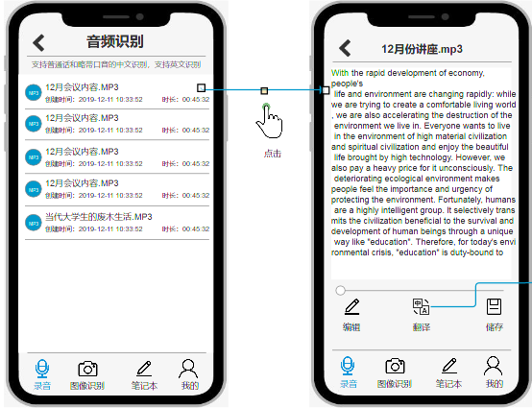
原型设计
核心交互展示

Slide 12
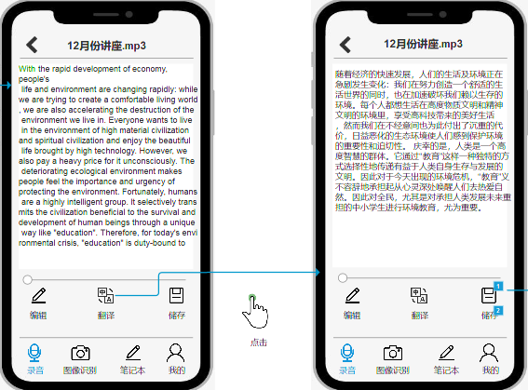
原型设计
核心交互展示

Slide 13

API运用可行性展示
1.百度音频文件转写API/ 讯飞语音转文本API
2.百度文本纠错API/聚合文本纠错API/Azure必应拼写检查API
3.通用文字识别API/Azure计算机视觉API
4.百度文本翻译API/讯飞文本翻译API

Slide 14
API使用比较分析
语音识别API使用比较分析
对比项 | 讯飞语音转写API | 百度语音转写API
效率 | 速度快 | 速度慢
精确度 | 断句效果好 | 断句效果不太好
性价比 | 4.9-9.9./小时 | 1.15-2.20/小时

Slide 15
API使用比较分析
文字识别API使用比较分析
对比项 | Azure计算机视觉API | 百度通用文字识别API
功能 | 可将印刷文本和手写文本从图像中提取到计算机可读的字符流，只支持的英语 | 对图片中的文字进行检测和识别，支持中、英、法、俄、西、葡、德、意、日、韩、中英混合等多语种识别，同时支持中、英、日、韩四语种的类型检测
精确度 | 识别精度高 | 识别精度高
性价比 | 0.0012元/每次 | 0.0025-0.005元/次

Slide 16
API使用比较分析
文本翻译API使用比较分析
对比项 | 百度文本纠错API | Azure必应拼写检查API
功能 | 仅支持中文，支持错别字、短文本、长文本、语音识别结果等多种文本内容识别与纠正 | 仅支持英文，可纠正拼写错误和识别姓名、断字、品牌名和俚语语言
精确度 | 识别精度高 | 识别精度高
字节量 | 上限511字节 | 无标明上限
性价比 | 0.0025元/每次 | 0.0035元/次

Slide 17
API使用比较分析
文本纠错API使用比较分析
对比项 | 百度文本翻译API | 讯飞文本翻译API
功能gong | 支持28种语言实时互译 | 支持包括英、日、法、西、俄等10多种语言
精确度 | 识别精度高 | 识别精度高
性价比 | 49元/百万字符 | 45元/百万字符

Slide 18
API使用总结
语音转写API在投资条件允许的情况下，可优先考虑讯飞语音转写API，价格更高，效果更好。
文本纠错API在纠错中文文本的时候推荐使用百度文本纠错API，在纠错英文文本的时候推荐使用Azure必应拼写检查API，性价比较高。

Slide 19
API使用总结
文字识别API鉴于Azure的语言受限，建议考虑百度通用文字识别API。
文本翻译API，经济条件允许的情况下，优先考虑百度文本翻译API，因为其提供的翻译语种更为全面。

Slide 20
产品可行性
1.目前已有的API可以实现智能记录助手的功能
2.API的调用价格，除了语音转文字会较贵之外，其他的API的调用成本不高，前期可以考虑先做除了与语音转文字的其他功能
3.新用户有免费调用次数，超过次数将收费，收取的费用用于API的费用和公司运营费用，实现健康公司的运营

